Slide 1
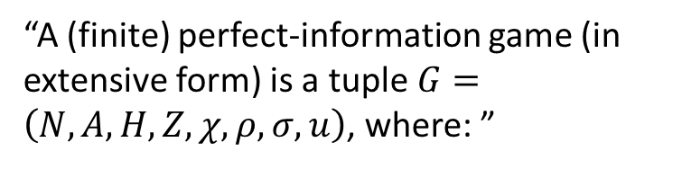


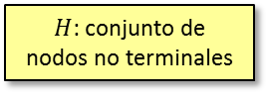
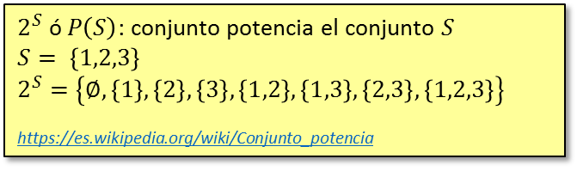


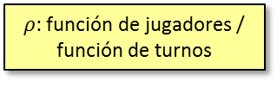











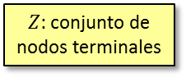






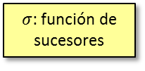





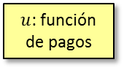
Capítulo 4 – Juegos Extensivos con Inf. Perfecta
Ejemplo, un juego de repartición:
[LB&S] Figura 4.1: Un juego de repartición (the sharing game, p. 33)
$$N=\left\{1,2\right\}$$
Perfect-information game
[LB&S] Definition 4.1.1 (p. 32)
$A$: conjunto de acciones
1
$A=$ {no, sí, [2-0], [1-1], [0-2]}
“A (finite) perfect-information game (in extensive form) is a tuple $G=\left(N,A,H,Z,χ,ρ,σ,u\right)$, where: ”
2
[2-0]
[a]
$H$: conjunto de nodos no terminales
$$H=\left(a,b,c,d\right)$$
[b]
no
sí
[1-1]
$$Z=\left(e,f,g,h,i,j\right)$$
$Z$: conjunto de nodos terminales
- $N:$conjunto de jugadores
[0-2]
- $A:$conjunto de acciones de todo el juego
[e]
[f]
2
$$χ\left(a\right)=\left\{\text{[}\text{2}\text{−}\text{0}\text{], [}\text{1}\text{−}\text{1}\text{], [}\text{0}\text{−}\text{2}\text{]}\right\}$$
(0,0)
(2,0)
- $H:$conjunto de nodos no terminales
[c]
$χ\left(c\right)=$ {no, sí}
$χ$: función de acciones
- $Z:$conjunto de nodos terminales
no
sí
$ρ\left(a\right)=$ 1
$ρ$: función de jugadores / función de turnos
- $χ:H→2^{A}:$función de acciones
[g]
[h]
2
$ρ\left(c\right)=$ 2
$2^{S}$ ó $P\left(S\right)$: conjunto potencia el conjunto $S$
$$S= \left\{1,2,3\right\}$$
$$2^{S}=\left\{∅,\left\{1\right\},\left\{2\right\},\left\{3\right\},\left\{1,2\right\},\left\{1,3\right\},\left\{2,3\right\},\left\{1,2,3\right\}\right\}$$
https://es.wikipedia.org/wiki/Conjunto_potencia
(0,0)
(1,1)
[d]
$$σ\left(a,\text{[}\text{2}\text{−}\text{0}\text{]}\right)=b$$
$$σ\left(c,\text{no}\right)=g$$
no
sí
$$σ\left(a,\text{[}\text{0}\text{−}\text{2}\text{]}\right)=d$$
$σ$: función de sucesores
[i]
[j]
$$σ\left(d,\text{s}\text{í}\right)=j$$
- $ρ:H→N:$función de jugadores
(0,0)
(0,2)
$u_{1}\left(e\right)=$ 0
$u_{1}\left(h\right)=$ 1
- $σ:H×A→H∪Z:$función de sucesores
$u$: función de pagos
$u_{2}\left(g\right)=$ 0
$u_{2}\left(j\right)=$ 2
- $u_{i}:Z→ℝ:$funciones de pagos

Slide 2
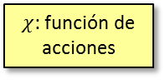
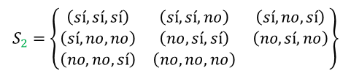



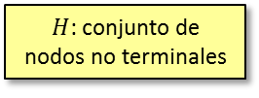








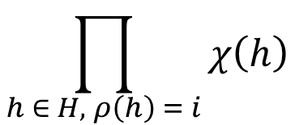


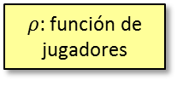
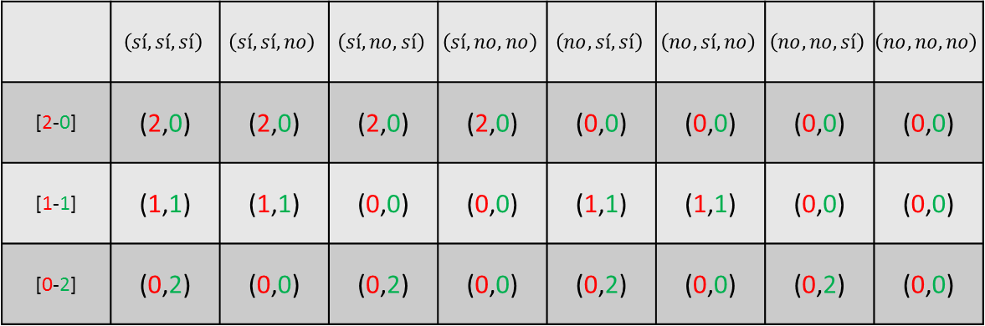
Capítulo 4 – Juegos Extensivos con Inf. Perfecta
[LB&S] Figura 4.1: Un juego de repartición (the sharing game, p. 33)
Pure strategies
[LB&S] Definition 4.2.1 (p. 33)
1
Let $G=\left(N,A,H,Z,χ,ρ,σ,u\right)$ be a perfect-information extensive-form game. Then the pure strategies of player $i$ consist of the Cartesian product:
2
[2-0]
[a]
$H$: conjunto de nodos no terminales
$$\prod_{h ∈ H, ρ\left(h\right) = i}{χ\left(h\right)}$$
$χ\left(b\right)=$ {no, sí}
$$χ\left(b\right)×χ\left(c\right)×χ\left(d\right)$$
[b]
no
sí
[1-1]
$ρ$: función de jugadores
$χ\left(c\right)=$ {no, sí}
$$S_{2}=\left\{\begin{matrix}\left(sí,sí,sí\right) & \left(sí,sí,no\right) & \left(sí,no,sí\right) \\ \left(sí,no,no\right) & \left(no,sí,sí\right) & \left(no,sí,no\right) \\ \left(no,no,sí\right) & \left(no,no,no\right) & \end{matrix}\right\}$$
[0-2]
$χ\left(d\right)=$ {no, sí}
[e]
[f]
2
$χ$: función de acciones
Ejemplo, $i=$ 2:
$$H=\left(a,b,c,d\right)$$
(0,0)
(2,0)
[c]
$ρ\left(b\right)=ρ\left(c\right)=ρ\left(d\right)=$ 2
Promesas y amenazas
no
sí
Representación del juego de repartición en forma normal
 | $$\left(sí,sí,sí\right)$$ | $$\left(sí,sí,no\right)$$ | $$\left(sí,no,sí\right)$$ | $$\left(sí,no,no\right)$$ | $$\left(no,sí,sí\right)$$ | $$\left(no,sí,no\right)$$ | $$\left(no,no,sí\right)$$ | $$\left(no,no,no\right)$$
[2-0] | (2,0) | (2,0) | (2,0) | (2,0) | (0,0) | (0,0) | (0,0) | (0,0)
[1-1] | (1,1) | (1,1) | (0,0) | (0,0) | (1,1) | (1,1) | (0,0) | (0,0)
[0-2] | (0,2) | (0,0) | (0,2) | (0,0) | (0,2) | (0,0) | (0,2) | (0,0)
[g]
[h]
2
(0,0)
(1,1)
[d]
$$S_{1}=…$$
no
sí
Subgame-Perfect Equilibrium
Equilibrio Perfecto en Subjuegos
$$S_{2}=\left(…,…,…\right)$$
[i]
[j]
(0,0)
(0,2)
Backward Induction
Inducción hacia atrás
Promesas creíbles
Amenaza no creíble
$$S_{1}=[1−1]$$
$$S_{2}=\left(no,sí,sí\right)$$
$$S_{1}=[1−1]$$
$$S_{2}=\left(no,sí,no\right)$$

Slide 3





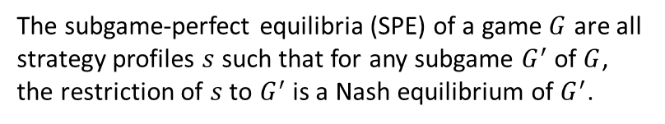


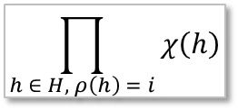
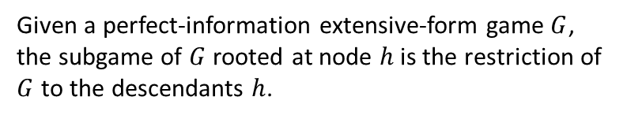










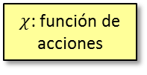








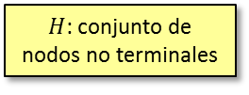



Ejemplo: una guerra de precios secuencial
Equilibrio Perfecto en Subjuegos:
$H$: conjunto de nodos no terminales
$ρ$: función de jugadores
$χ$: función de acciones
$$i=\left\{1,2\right\}$$
$$\left\{… ,\left(…, …\right)\right\}$$
$$H=\left(a,b,c\right)$$
$ρ\left(a\right)=$ 1
$$χ\left(a\right)=\left\{PA,PM,PB\right\}$$
$$1$$
[a]
$$χ\left(a\right)$$
$$χ\left(b\right)$$
$$χ\left(c\right)$$
Precios
Altos (PA)
$ρ\left(b\right)=$ 2
$$χ\left(b\right)=\left\{PA,PM,PB\right\}$$
Precios
Bajos (PB)
$$\prod_{h ∈ H, ρ\left(h\right) = i}{χ\left(h\right)}$$
$ρ\left(c\right)=$ 2
$$χ\left(c\right)=\left\{PM,PB\right\}$$
$$2$$
$$S_{1}=χ\left(a\right)=$$
$$\left\{PA , PM, PB\right\}$$
[b]
Precios
Altos (PA)
Precios
Bajos (PB)
Precios
Medios (PM)
$\left(PA, PM\right)$ ;
$\left(PA, PB\right)$
$$\$600 , \$600$$
$$S_{2}=χ\left(b\right)×χ\left(c\right)=$$
$\left(PM, PM\right)$ ;
$\left(PM, PB\right)$
$\left(PB, PM\right)$ ;
$\left(PB, PB\right)$
$$\$2000 , \$2000$$
$$\$500 , \$1800$$
Subgame
[LB&S] Definition 4.3.1 (p. 37)
$$2$$
Given a perfect-information extensive-form game $G$, the subgame of $G$ rooted at node $h$ is the restriction of $G$ to the descendants $h$.
Precios
Medios (PM)
[c]
Precios
Medios (PM)
Precios
Bajos (PB)
$$\$1000 , \$2500$$
Subgame-perfect equilibrium
[LB&S] Definition 4.3.2 (p. 37)
$$\$1500 , \$1500$$
$$\$1000 , \$800$$
The subgame-perfect equilibria (SPE) of a game $G$ are all strategy profiles $s$ such that for any subgame $G^{′}$ of $G$, the restriction of $s$ to $G^{′}$ is a Nash equilibrium of $G^{′}$.

Slide 4

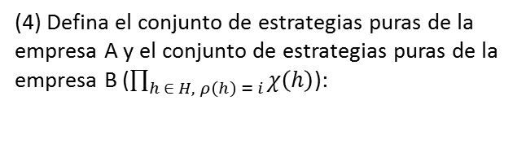



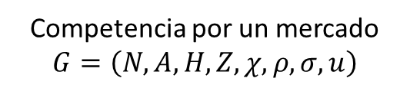



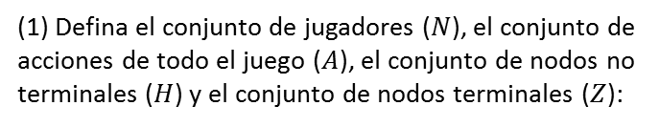



Ejemplo: competencia por un mercado
Competencia por un mercado
$$G=\left(N,A,H,Z,χ,ρ,σ,u\right)$$
(1) Defina el conjunto de jugadores ($N$), el conjunto de acciones de todo el juego ($A$), el conjunto de nodos no terminales ($H$) y el conjunto de nodos terminales ($Z$):
(4) Defina el conjunto de estrategias puras de la empresa A y el conjunto de estrategias puras de la empresa B ($\prod_{h ∈ H, ρ\left(h\right) = i}{χ\left(h\right)}$):
$$B$$
[a]
Entrar
No entrar
(5) Identifique todos los subjuegos de la competencia por un mercado $G$ (pista: son tres):
$$A$$
(2) Defina la función de jugadores ($ρ:H→N$) y la función de acciones ($χ:H→2^{A}$) :
[b]
[c]
$$5 , 1$$
Rival
Cooperar
(6) Utilice inducción hacia atrás para hallar el único equilibrio perfecto en subjuegos de la competencia por un mercado (SPE). Interprete económicamente el equilibrio por medio de promesas y amenazas creíbles:
[d]
$$B$$
[e]
$$0 , 0$$
(3) Brinde dos instancias de la función de sucesores ($σ:H×A→H∪Z$) y la función de pagos ($u_{i}:Z→ℝ$):
Traicionar
Cooperar
[f]
[g]
$$−1 , 5$$
$$2 , 2$$

Slide 5
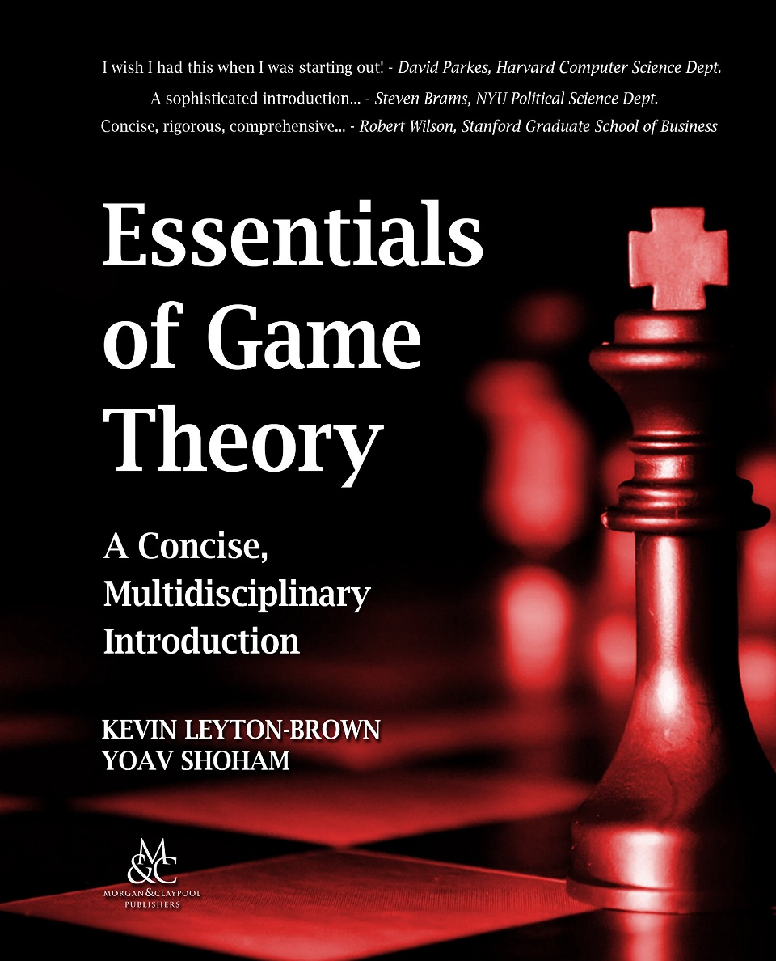



EC0285 “Teoría de Juegos”
Game Theory: https://www.coursera.org/learn/game-theory-1
Matthew Jackson (Stanford)
Yoav Shoam (Stanford)
Kevin Leyton-Brown (UBC)
[LB&S] Leyton-Brown, K. & Shoham, Y. 2008. Essentials of Game Theory: a Concise, Multidisciplinary Introduction. Morgan & Claypool Publishers. https://doi.org/10.2200/S00108ED1V01Y200802AIM003
https://ebookcentral-proquest-com.ezproxy.eafit.edu.co/lib/eafit/detail.action?docID=881033

